Slide 1


Tập đọc
Món quà quý nhất
Trang 85

Slide 2
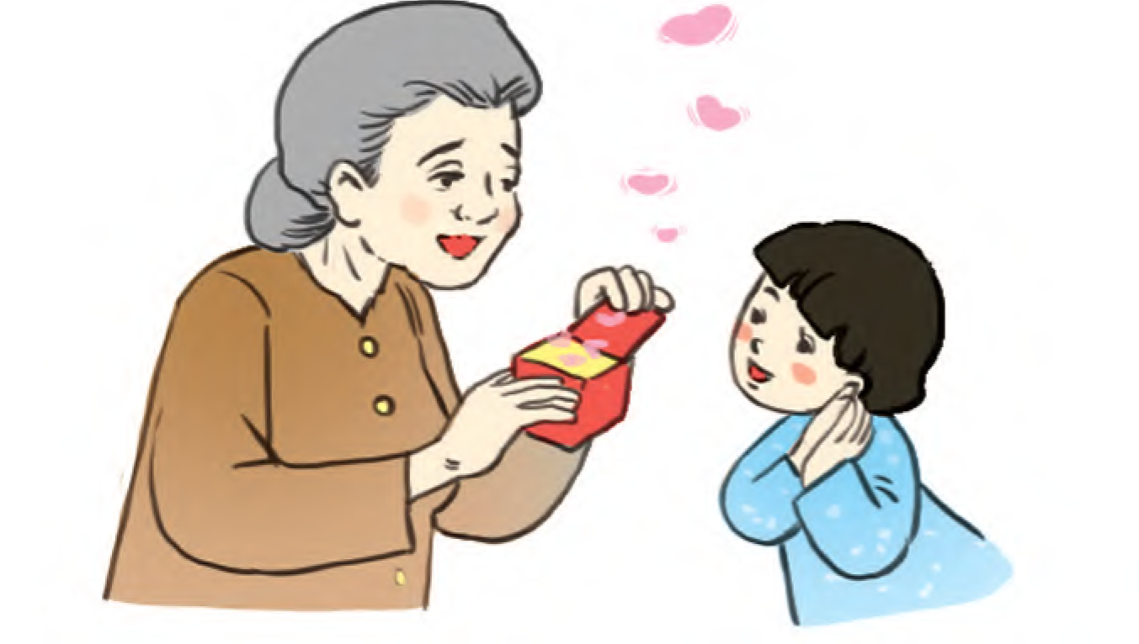

Slide 3
Món quà quý nhất
Sinh nhật bà, bé Huệ mang tặng bà một món quà. Quà được đựng trong một chiếc hộp nhỏ. Bà mở hộp quà, ngạc nhiên:
- Bà không thấy gì ở bên trong, cháu à.
Huệ đáp:
- Đây không phải là cái hộp rỗng đâu ạ. Cháu đã gửi rất nhiều nụ hôn vào đó, đến khi đầy ắp mới thôi.
Bà cảm động, ôm cháu:
- Cháu ngoan quá! Quà của cháu là món quà quý nhất!

Slide 4

Luyện đọc
Notes:
4

Slide 5
Món quà quý nhất
1
2
Sinh nhật bà, bé Huệ mang tặng bà một món quà. Quà được đựng trong một chiếc hộp nhỏ. Bà mở hộp quà, ngạc nhiên:
- Bà không thấy gì ở bên trong, cháu à.
Huệ đáp:
- Đây không phải là cái hộp rỗng đâu ạ. Cháu đã gửi rất nhiều nụ hôn vào đó, đến khi đầy ắp mới thôi.
Bà cảm động, ôm cháu:
- Cháu ngoan quá! Quà của cháu là món quà quý nhất!
3
4
5
6
7
8

Slide 6
Món quà quý nhất
1
Sinh nhật bà, bé Huệ mang tặng bà một món quà. Quà được đựng trong một chiếc hộp nhỏ. Bà mở hộp quà, ngạc nhiên:
- Bà không thấy gì ở bên trong, cháu à.
Huệ đáp:
- Đây không phải là cái hộp rỗng đâu ạ. Cháu đã gửi rất nhiều nụ hôn vào đó, đến khi đầy ắp mới thôi.
Bà cảm động, ôm cháu:
- Cháu ngoan quá! Quà của cháu là món quà quý nhất!
2

Slide 7
Tìm hiểu bài
Notes:
7

Slide 8


1. Khi mở hộp quà bà nói gì?
Bà không thấy gì ở bên trong, cháu à.
2. Huệ trả lời thế nào?
Đây không phải là cái hộp rỗng đâu ạ. Cháu đã gửi rất nhiều nụ hôn vào đó, đến khi đầy ắp mới thôi.

Slide 9
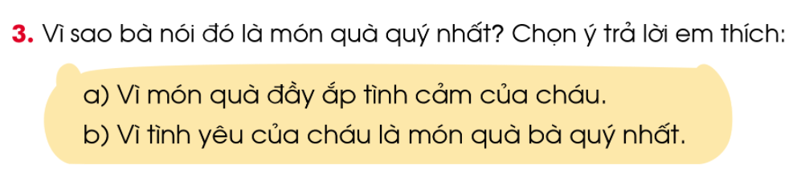

Slide 10
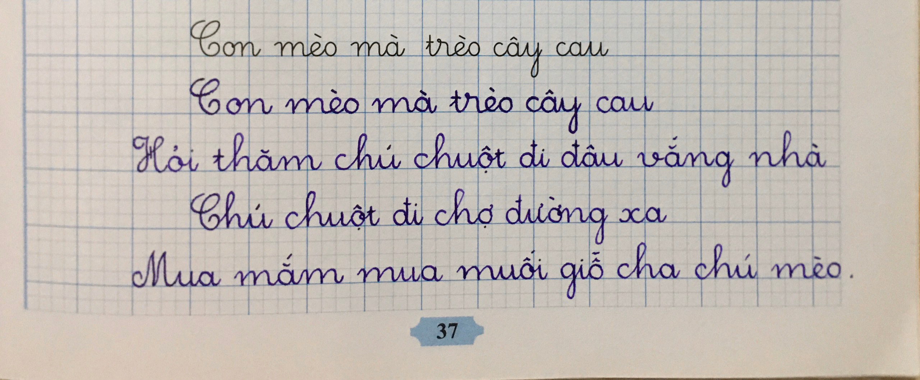

Slide 11
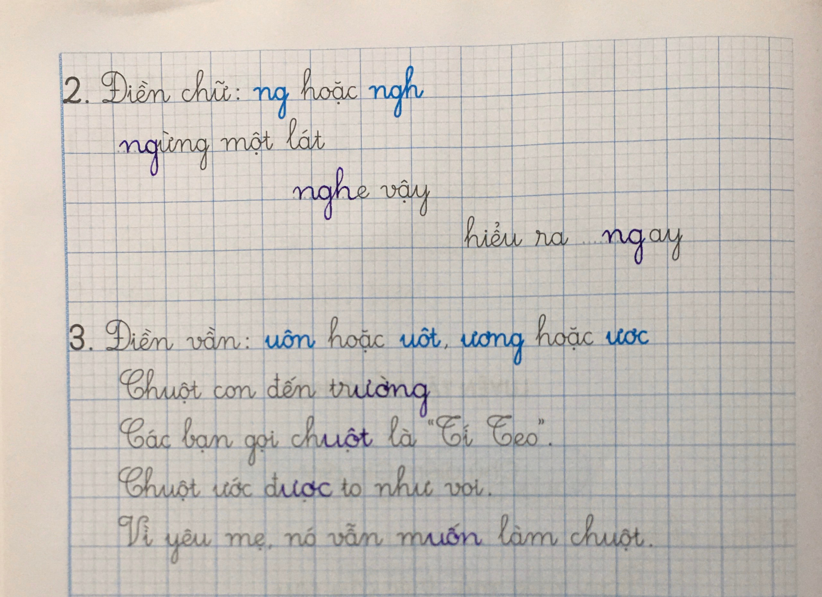

Slide 12


HẸN GẶP LẠI

